Slide 1
第四讲 MATLAB绘图
4.1 二维图形
4.2 三维图形
4.3 三维图形的精细处理
4.4 图像与动画
4.5 低层绘图操作

Slide 2
4.1 二维图形
4.1.1 绘制二维曲线的最基本函数
1. plot函数的基本用法
plot函数的基本调用格式为：
plot(x,y)
其中x和y为长度相同的向量，分别用于存储x坐标和y坐标数据。

Slide 3
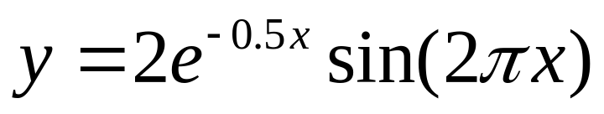
例4.1 在0≤X≤2π区间内，绘制曲线:
x = 0 : pi/100 : 2*pi;
y = 2*exp(-0.5*x).*sin(2*pi*x);
plot (x,y);

Slide 4
说明：
（1）当x,y是同维矩阵时，则以x,y对应列元素为横、纵坐标分别绘制曲线，曲线条数等于矩阵的列数。
（2）当x是向量，y是有一维与x同维的矩阵时，则绘制出多根不同色彩的曲线。曲线条数等于y矩阵的另一维数，x被作为这些曲线共同的横坐标。
（3）plot函数最简单的调用格式是只包含一个输入参数：plot(x)。

Slide 5
例4.2 某工厂2000年各月总产值（单位：万元）分别为22、60、88、95、56、23、9、10、14、81、56、23，试绘制折线图以显示出该厂总产值的变化情况。
程序如下：
p=[22,60,88,95,56,23,9,10,14,81,56,23];
plot(p)

Slide 6
2．含多个输入参数的plot函数
含多个输入参数的plot函数调用格式为：
plot(x1, y1, x2, y2, …, xn, yn)
3．含选项的plot函数
含选项的plot函数调用格式为：
plot(x1, y1, 选项1, x2, y2, 选项2, …, xn, yn, 选项n)
plot (x, y, ‘color_linestyle_marker’)
例 ： plot (x, y, ‘y:square’)
Notes:
‘color_linestyle_marker’是一个字符串，由颜色、线形、数据点的图标组成。

Slide 7
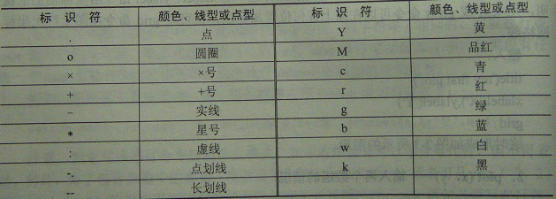

Slide 8
color_linestyle_marker
Color strings are 'c', 'm', 'y', 'r', 'g', 'b', 'w', and 'k'. These correspond to cyan, magenta, yellow, red, green, blue, white, and black.
Line style strings are '-' for solid, '--' for dashed, ':' for dotted, and '-.' for dash-dot. Omit the line style for no line
The marker types are '+', 'o', '*', and 'x', and the filled marker types are 's' for square, 'd' for diamond, '^' for up triangle, 'v' for down triangle, '>' for right triangle, '<' for left triangle, 'p' for pentagram, 'h‘ for hexagram, and none for no marker.

Slide 9
例4.3 用不同线型和颜色在同一坐标内绘制曲线及其包络线:
x=(0 : pi/100 : 2*pi)';
y1=2*exp(-0.5*x)*[1,-1];
y2=2*exp(-0.5*x).*sin(2*pi*x);
x1=(0:12)/2;
y3=2*exp(-0.5*x1).*sin(2*pi*x1);
plot (x, y1, 'g:', x, y2, 'b--', x1, y3, 'rp');

Slide 10
4．双纵坐标函数plotyy
plotyy函数是MATLAB 5.X新增的函数。它能把函数值具有不同量纲、不同数量级的两个函数绘制在同一坐标中。调用格式为：
plotyy(x1,y1,x2,y2)
其中x1—y1对应一条曲线，x2—y2对应另一条曲线。横坐标的标度相同，纵坐标有两个，左纵坐标用于x1—y1数据对，右纵坐标用于x2—y2数据对。

Slide 11
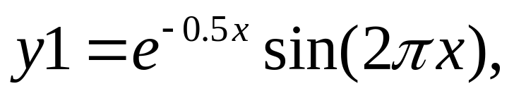
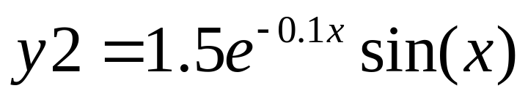
例4.4 用不同标度在同一坐标内绘制两条曲线：
x1 = 0 : pi/100 : 2*pi;
x2 = 0 : pi/100 : 3*pi;
y1 = exp(-0.5*x1).*sin(2*pi*x1);
y2 = 1.5*exp(-0.1*x2).*sin(x2);
plotyy(x1, y1, x2, y2);

Slide 12
4.1.2 绘制图形的辅助操作
1. 图形标注
有关图形标注函数的调用格式为：
title (图形名称)
xlabel (x轴说明)
ylabel (y轴说明)
text (x,y,图形说明)
legend (图例1,图例2,…)

Slide 13

例4.5 给图形添加图形标注。
x=(0:pi/100:2*pi)';
y1=2*exp(-0.5*x)*[1,-1];
y2=2*exp(-0.5*x).*sin(2*pi*x);
x3=(0:12)/2;
y3=2*exp(-0.5*x3).*sin(2*pi*x3);
plot(x,y1,'g:',x,y2,'b--',x3,y3,'rp');
title('曲线及其包络线'); %加图形标题
xlabel('independent variable X'); %加X轴说明
ylabel('independent variable Y'); %加Y轴说明
text(2.8,0.5,'包络线'); %在指定位置添加图形说明
text(0.5,0.5,'曲线y');
text(1.4,0.1,'离散数据点');
legend('包络线','包络线','曲线y','离散数据点') %加图例

Slide 14
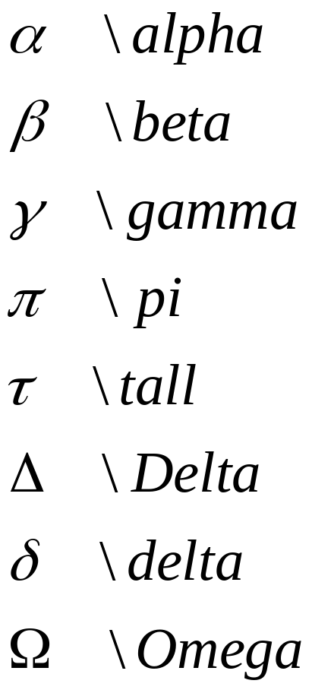
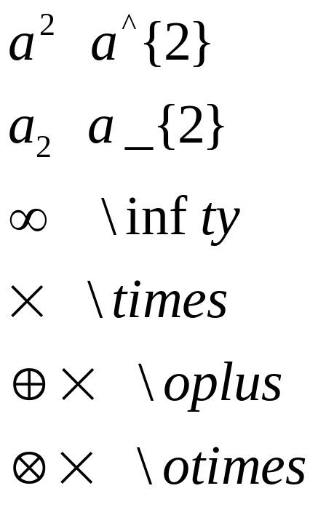
希腊字母、上标、下标、数学符号、字型：

Slide 15
t = -pi:pi/100:pi;
y = sin(t);
plot(t,y)
axis([-pi pi -1 1])
xlabel('-\pi \leq {\itt} \leq \pi’, 'FontSize',16)
ylabel('sin(t) ', 'FontSize',16)
title('Graph of the sine function')
text(1,-1/3,'{\itNote the odd symmetry.}')

Slide 16
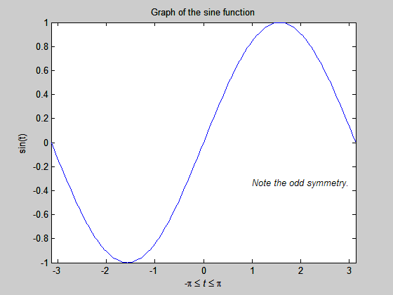

Slide 17
交互式图形编辑
应用函数编辑图形 set get
应用图形编辑模式

Slide 18
2. 坐标控制
函数的调用格式为：
axis([xmin xmax ymin ymax zmin zmax])
axis函数功能丰富，常用的用法还有：
axis equal 纵、横坐标轴采用等长刻度
axis square 产生正方形坐标系(缺省为矩形)
axis auto 使用缺省设置
axis off 取消坐标轴
axis on 显示坐标轴
grid on/off 控制是画还是不画网格线，不带参数的grid命令在两种状态之间进行切换。
box on/off 控制是加还是不加边框线，不带参数的box命令在两种状态之间进行切换。

Slide 19
例4.6 用图形保持功能在同一坐标内绘制曲线及其包络线，并加网格线：
x=(0:pi/100:2*pi)';
y1=2*exp(-0.5*x)*[1,-1];y2=2*exp(-0.5*x).*sin(2*pi*x);
plot(x,y1,'b:');
axis([0,2*pi,-2,2]); %设置坐标
hold on; %设置图形保持状态
plot(x,y2,'k');
grid on; %加网格线
box off; %不加坐标边框
hold off; %关闭图形保持

Slide 20
3. 图形窗口的分割
subplot函数的调用格式为： subplot(m,n,p)
例4.7 在一个图形窗口中以子图形式同时绘制正弦、余弦、正切、余切曲线。
x=linspace(0,2*pi,60);
y=sin(x); z=cos(x);
t=sin(x)./(cos(x)+eps); ct=cos(x)./(sin(x)+eps);
subplot(2,2,1);
plot(x,y); title('sin(x)'); axis ([0,2*pi,-1,1]);
subplot(2,2,2);
plot(x,z); title('cos(x)'); axis ([0,2*pi,-1,1]);
subplot(2,2,3);
plot(x,t); title('tangent(x)'); axis ([0,2*pi,-40,40]);
subplot(2,2,4);
plot(x,ct); title('cotangent(x)'); axis ([0,2*pi,-40,40]);
Notes:
用命令subplot(m,n,p)可以把多个图形画在同一个图形窗口。此命令把图形窗口分成mxn个小图形区域，并指定第p个小图形区域为当前图形的绘制区域。图形区域的排列采用行优先，这和矩阵不同。

Slide 21
对图形窗口灵活分割。请看下面的程序。
x=linspace(0,2*pi,60);
y=sin(x); z=cos(x);
t=sin(x)./(cos(x)+eps); ct=cos(x)./(sin(x)+eps);
subplot(2,2,1); %选择2×2个区中的1号区
stairs(x,y); title('sin(x)-1'); axis ([0,2*pi,-1,1]);
subplot(2,1,2); %选择2×1个区中的2号区
stem(x,y); title('sin(x)-2'); axis ([0,2*pi,-1,1]);
subplot(4,4,3); %选择4×4个区中的3号区
plot(x,y); title('sin(x)'); axis ([0,2*pi,-1,1]);
subplot(4,4,4); %选择4×4个区中的4号区
plot(x,z); title('cos(x)'); axis ([0,2*pi,-1,1]);
subplot(4,4,7); %选择4×4个区中的7号区
plot(x,t); title('tangent(x)'); axis ([0,2*pi,-40,40]);
subplot(4,4,8); %选择4×4个区中的8号区
plot(x,ct); title('cotangent(x)'); axis ([0,2*pi,-40,40]);

Slide 22
4. 创建多个图形窗口
figure, figure(n)
例4.7 在两个图形窗口分别绘制sin、sinh曲线。
x=linspace(0,2*pi,60);
figure;
plot(x,sin(x));
figure;
plot(x,sinh(x));
% close;
Notes:
希望把每个图形绘制在不同的窗口，就需要使用创建图形窗口的命令，figure命令。使用figure(n)可以指定窗口号，并设为当前活动窗口。

Slide 23
4.1.3 绘制二维图形的其他函数
1、其他形式的线性直角坐标图
在线性直角坐标系中，其他形式的图形有条形图阶梯图、火柴杆图（离散序列）和填充图（填满二维多边形）等，所采用的函数分别是：
bar (x,y,选项)
stairs (x,y,选项)
stem (x,y,选项)
fill (x1,y1,选项1,x2,y2,选项2,…)

Slide 24
例4.8 分别以条形图、填充图、阶梯图和火柴杆图形式绘制曲线:y=2e^{-0.5x}。
程序如下：
x=0:0.35:7;
y=2*exp(-0.5*x);
subplot(2,2,1); bar(x,y,'g');
title('bar(x,y,''g'')'); axis([0,7,0,2]);
subplot(2,2,2); fill(x,y,'r');
title('fill(x,y,''r'')'); axis([0,7,0,2]);
subplot(2,2,3); stairs(x,y,'b');
title('stairs(x,y,''b'')'); axis([0,7,0,2]);
subplot(2,2,4); stem(x,y,'k');
title('stem(x,y,''k'')'); axis([0,7,0,2]);

Slide 25
2．极坐标图
polar函数用来绘制极坐标图，其调用格式为：
polar(theta, rho, 选项)
其中theta为极坐标极角，rho为极坐标矢径，选项的内容与plot函数相似。
例4.9 绘制ρ=sin(2θ)cos(2θ)的极坐标图。
程序如下：
theta=0:0.01:2*pi;
rho=sin(2*theta).*cos(2*theta);
polar(theta,rho,'k');

Slide 26
3．对数坐标图形
MATLAB提供了绘制对数和半对数坐标曲线的函数，调用格式为：
semilogx (x1, y1, 选项1, x2, y2, 选项2, …): x轴为log10刻度，y轴为线性刻度
semilogy (x1, y1, 选项1, x2, y2, 选项2, …)
loglog (x1, y1, 选项1, x2, y2, 选项2, …):绘出log10-log10为坐标刻度的对数图

Slide 27
例4.10 绘制y=10x²的对数坐标图，并与直角线性坐标 图进行比较。
x=0:0.1:10;
y=10*x.*x;
subplot(2,2,1);
plot(x,y); title('plot(x,y)'); grid on;
subplot(2,2,2);
semilogx(x,y); title('semilogx(x,y)'); grid on;
subplot(2,2,3);
semilogy(x,y); title('semilogy(x,y)'); grid on;
subplot(2,2,4);
loglog(x,y); title('loglog(x,y)'); grid on;

Slide 28
4. 对函数自适应采样的绘图函数
精确绘图函数，可以对剧烈变化处进行较密集的取样。
fplot函数的调用格式为：
fplot(fname, lims, tol, 选项)
例4.11 用fplot函数绘制f(x)=cos(tan(πx))的曲线。
先建立函数文件myf.m：
function y=myf(x)
y=cos(tan(pi*x));
再用fplot函数绘制myf.m函数的曲线：
fplot('myf',[-0.4,1.4],1e-4)
例4.12 figure; fplot(‘sin(1/x)',[0.02 0.2])

Slide 29
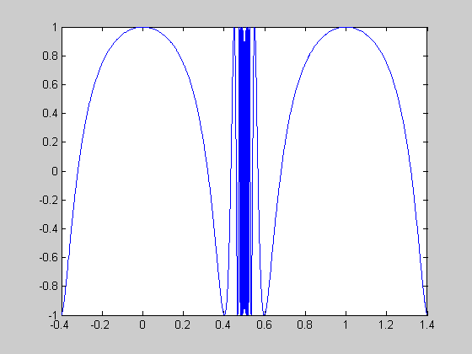

Slide 30
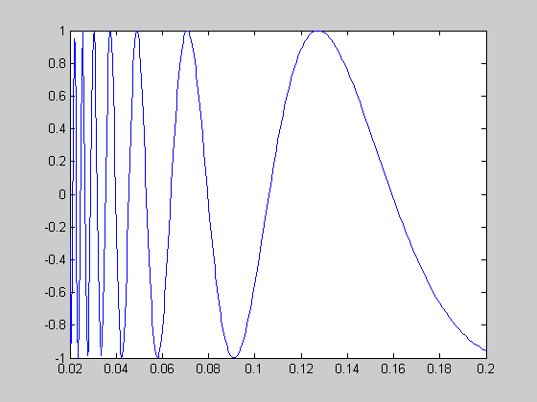

Slide 31
5. 其他形式的图形
MATLAB提供的绘图函数还有很多，例如，用来表示各元素占总和的百分比的饼图、复数的极坐标相量图等。
例4.13 绘制图形：
(1)某次考试优秀、良好、中等、及格、不及格的人数分别为：7,17,23,19,5，试用饼图作成绩统计分析。
(2)绘制复数的相量图：3+2i、4.5-i和-1.5+5i。
subplot(1,2,1);
pie([7, 17, 23, 19, 5]);
title('饼图');legend('优秀','良好','中等','及格','不及格');
subplot(1,2,2);
compass([3+2i,4.5-i,-1.5+5i]);title('相量图');

Slide 32
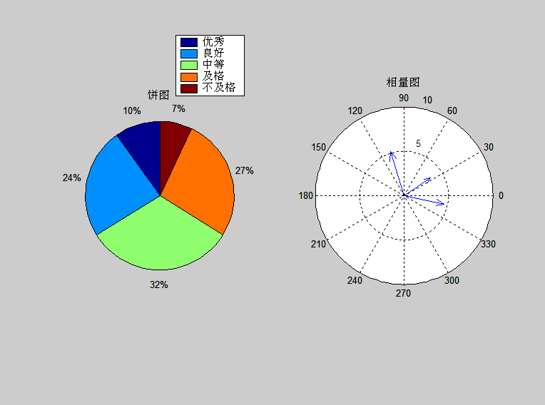

Slide 33
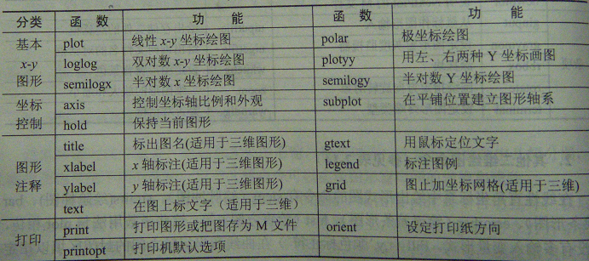

Slide 34
4.2 三维图形
4.2.1 绘制三维曲线的最基本函数
plot3函数与plot函数用法十分相似，其调用格式为：
plot3(x1, y1, z1, 选项1, x2, y2, z2, 选项2, …, xn, yn, zn, 选项n)
例4.14 绘制空间曲线。
t=0:pi/50:2*pi;
x=8*cos(t); y=4*sqrt(2)*sin(t); z=-4*sqrt(2)*sin(t);
figure; plot3(x, y, z,'p');
title('Line in 3-D Space'); text (0,0,0,'origin');
xlabel('X'), ylabel('Y'), zlabel('Z'); grid;

Slide 35
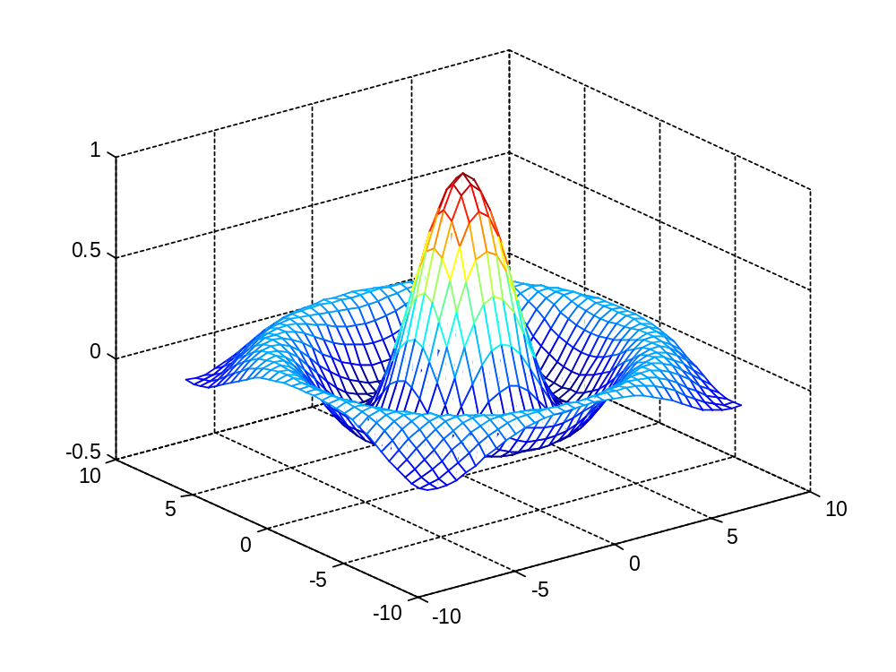
4.2.2 三维曲面
[X,Y] = meshgrid(-8:0.5:8);
R = sqrt(X.^2 + Y.^2) + eps;
Z = sin(R)./R;
mesh(X,Y,Z)

Slide 36
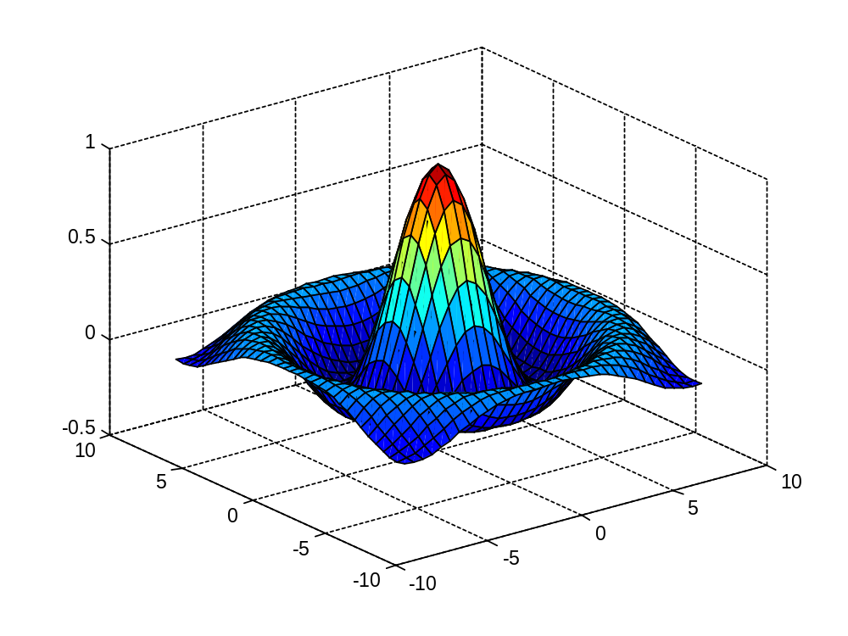
4.2.2 三维曲面
[X,Y] = meshgrid(-8:0.5:8);
R = sqrt(X.^2 + Y.^2) + eps;
Z = sin(R)./R;
surf(X,Y,Z)

Slide 37
4.2.2 三维曲面
1．平面网格坐标矩阵生成
(1)利用矩阵运算生成。
x = a : dx : b; y = ( c : dy :d )';
X = ones(size(y))*x;
Y = y*ones(size(x));
(2)利用meshgrid函数生成。
X = a:dx:b; y = c:dy:d;
[X,Y] = meshgrid(x,y);

Slide 38
x=
1 2 3
y =
4
5
6
7
>> [X,Y] = meshgrid(x,y)
X =
1 2 3
1 2 3
1 2 3
1 2 3
Y =
4 4 4
5 5 5
6 6 6
7 7 7

Slide 39
例4.14 已知6<x<30，15<y<36，求不定方程2x+5y=126的整数解。
x = 7:29; y = 16:35;
[x,y] = meshgrid(x,y); %在[7,29]×[16,35]区域生成网格 %坐标
z = 2*x+5*y;
k = find(z==126); %找出解的位置
x(k),y(k) %输出对应位置的x,y即方程的解

Slide 40
2. 绘制三维曲面的函数（网线图和网面图）
surf函数和mesh函数的调用格式为：
mesh(x,y,z,c) surf(x,y,z,c)
例4.15 用三维曲面图表现函数z=sin(y)cos(x)。
程序1：
x=0:0.1:2*pi; [x,y]=meshgrid(x); z=sin(y).*cos(x);
mesh(x,y,z); xlabel('x-axis'), ylabel('y-axis'), zlabel('z-axis'); title('mesh');
程序2：
x=0:0.1:2*pi; [x,y]=meshgrid(x); z=sin(y).*cos(x);
surf(x,y,z); xlabel('x-axis'), ylabel('y-axis'), zlabel('z-axis'); title('surf');
程序3：
x=0:0.1:2*pi; [x,y]=meshgrid(x); z=sin(y).*cos(x);
plot3(x,y,z); xlabel('x-axis'), ylabel('y-axis'), zlabel('z-axis'); title('plot3-1');grid;

Slide 41
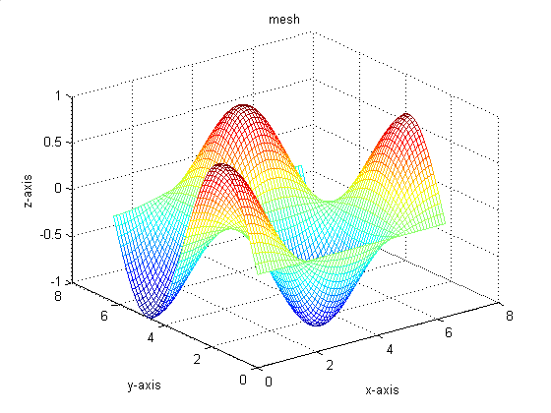
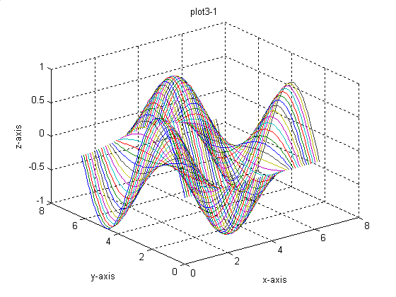
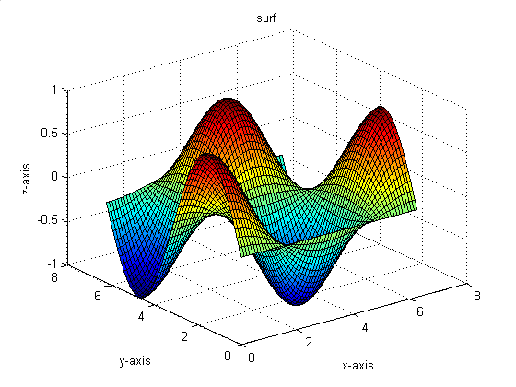

Slide 42
例4.16 分析由函数z=x²-2y²构成的曲面形状及与平面z=a的交线。
[x,y] = meshgrid(-10:0.2:10);
z1 = (x.^2 - 2*y.^2) + eps; %第1个曲面
a = input('a=?'); z2 = a*ones(size(x)); %第2个曲面
subplot(1,2,1);
mesh(x,y,z1); hold on; mesh(x,y,z2 ); %分别画出两个曲面
v = [-10,10,-10,10,-100,100]; axis(v); grid; %第1子图的坐标设置
hold off;
r0 = abs(z1-z2)<=1; %求两曲面z坐标差小于1的点
xx=r0.*x; yy=r0.*y; zz=r0.*z2;
%求这些点上的x,y,z坐标，即交线坐标
subplot(1,2,2);
plot3(xx(r0~=0), yy(r0~=0), zz(r0~=0),'*'); %在第2子图画出交线
axis(v); grid; %第2子图的坐标设置

Slide 43
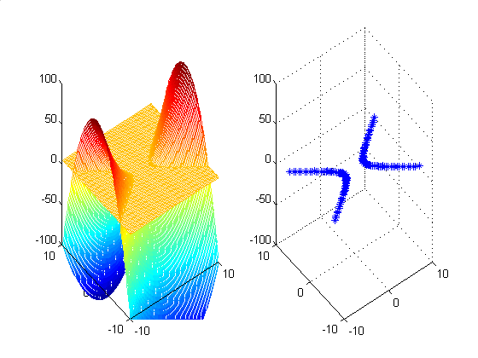

Slide 44
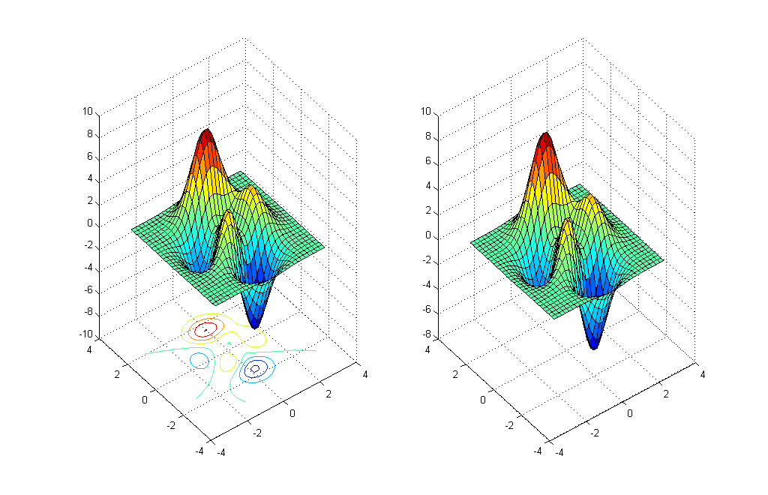
surfc(X,Y,Z) — 带等高线的曲面图
>>[X,Y,Z]=peaks(30);
>>subplot(1,2,1); surfc(X,Y,Z)
>> subplot(1,2,2); surf(X,Y,Z)

Slide 45
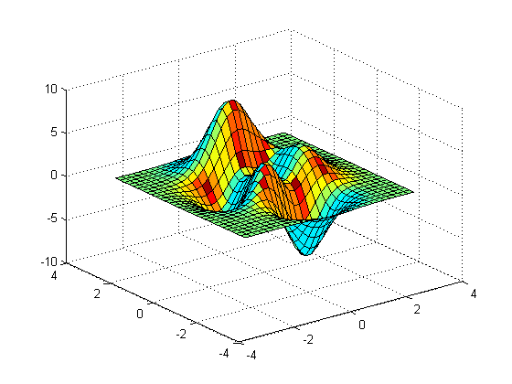
surfl(X,Y,Z) —带照明的曲面图
>> [X,Y,Z]=peaks(30); surfl(X,Y,Z)

Slide 46
3. 标准三维曲面
sphere函数的调用格式为：
[x,y,z]=sphere(n)
cylinder函数的调用格式为：
[x,y,z]= cylinder (R,n)
MATLAB还有一个peaks 函数，称为多峰函数， 为matlab自动生成的三维测试图形,常用于三维曲面的演示。
Notes:
generates three (n+1)-by-(n+1) matrices so that SURF(X,Y,Z) produces a unit sphere.

Slide 47
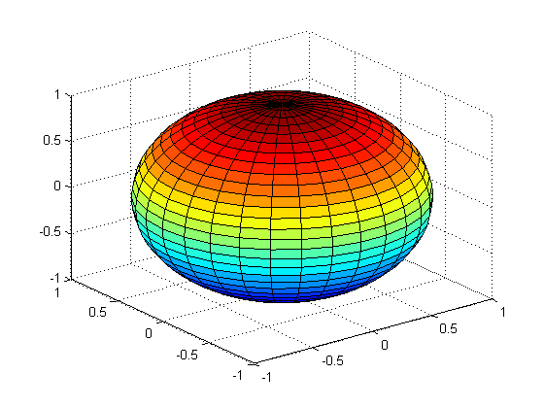
绘制三维球面
[x,y,z]=sphere(30); surf(x,y,z);
或者： sphere(30)

Slide 48
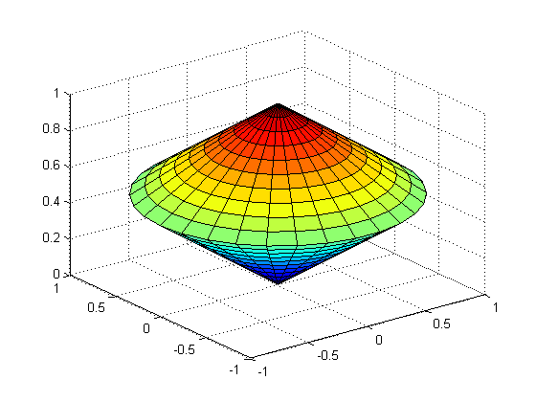
cylinde(r,n) — 三维柱面绘图函数
r 为半径；n为柱面圆周等分数
例：绘制三维陀螺锥面
t1=0 : 0.1 : 0.9;
t2=1 : 0.1 : 2;
r=[t1 -t2+2];
[x,y,z]=cylinder(r, 30);
surf(x,y,z);
grid

Slide 49
4.2.3 其他三维图形
条形图、饼图和填充图等特殊图形，它们还可以以三维形式出现，使用的函数分别是bar3、pie3和fill3。此外，还有三维曲面的等高线图。等高线图分二维和三维两种形式，分别使用函数contour和contour3绘制。
例4.17 绘制多峰函数的等高线图。
[x,y,z] = peaks;
    figure(1); contour(x,y,z,30,'k');
    figure(2); contour3(x,y,z,30,‘k’); %其中30代表%高度的等级数
    xlabel('x-axis'), ylabel('y-axis'), zlabel('z-axis');
    title('contour3 of peaks');

Slide 50
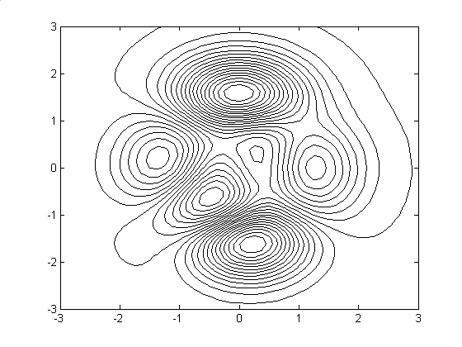
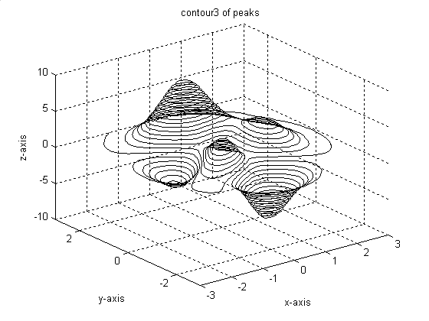
contour：把曲面的等高线投影在X-Y平面。
contour3：在三维图中画出等高线，这些等高线象云一样浮在相应的高度上。

Slide 51
contour(Z,n)--------绘制n条等高线
C= contourc(Z,n)------计算n条等高线的坐标
clable(C)------给等高线加标注
例：在二维平面上绘制peaks函数的10条等高线
contour(peaks,10);
C=contourc(peaks,10);
clabel(C)

Slide 52
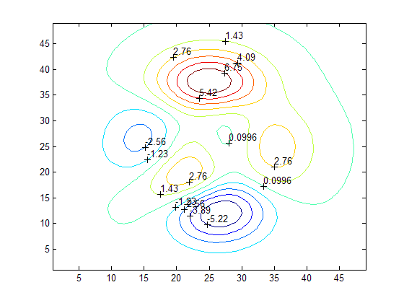

Slide 53
4.3 三维图形的精细处理
4.3.1 图形的裁剪处理
MATLAB定义的NaN常数可以用于表示那些不可使用的数据，利用这种特性，可以将图形中需要裁剪部分对应的函数值设置成NaN，这样在绘制图形时，函数值为NaN的部分将不显示出来，从而达到对图形进行裁剪的目的。

Slide 54
例4.18 裁掉例4.15三维曲面图中z>0.25部分。
x = 0: 0.1: 2*pi;
[x,y] = meshgrid(x);
z = sin(y).*cos(x);
[ I, J ] = find(z>0.25);
for ii = 1: length(I)
z(I(ii),J(ii)) = NaN;
end
surf(x,y,z);

Slide 55
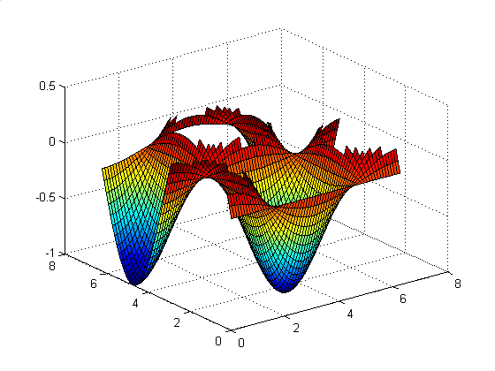

Slide 56
4.3.2 视点处理
MATLAB提供了设置视点（视角）的函数view。其调用格式为：
view(az,el)
其中az为方位角，el为俯角，它们均以度为单位。系统缺省的视点定义为方位角-37.5°,俯角30°。
view([x,y,z]):由坐标[x,y,z]指定观察点

Slide 57
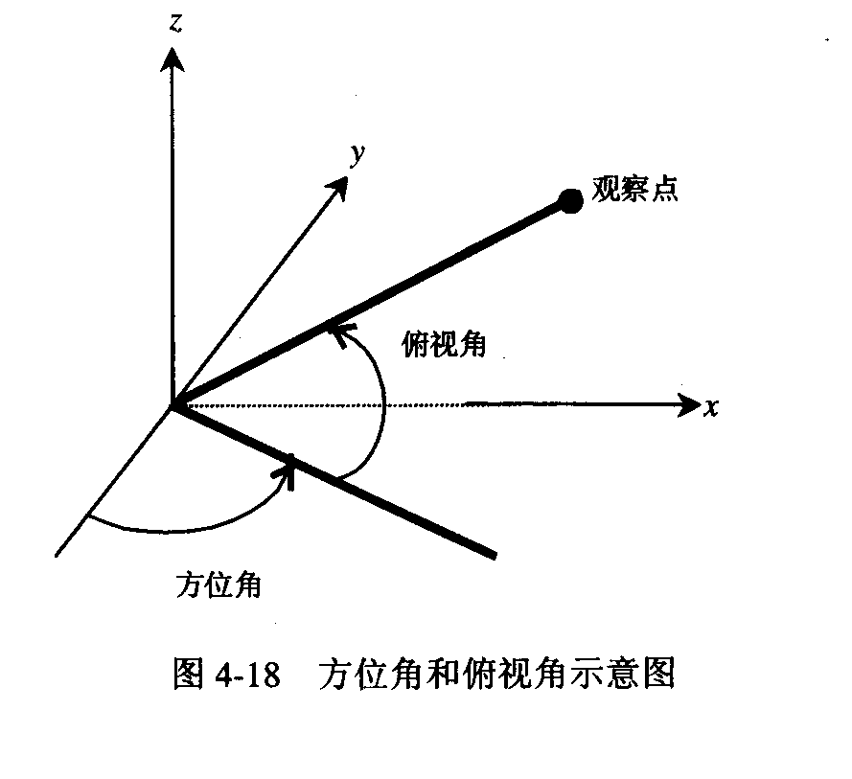
方位角为观察点和坐标原点连线（视线）在x-y平面内的投影和y轴的负方向的夹角。方位角为正时，表示为逆时针方向。
俯视角为视线与它在x-y平面内的投影的夹角。俯视角为正，表示观察点在z=0的x-y平面以上。

Slide 58
例4.19 从不同视点绘制多峰函数曲面。
subplot(2,2,1); mesh(peaks);
view(-37.5,30); %指定子图1的视点
title('azimuth=-37.5, elevation=30')
subplot(2,2,2); mesh(peaks);
view(0,90); %指定子图2的视点
title('azimuth=0,elevation=90')
subplot(2,2,3); mesh(peaks);
view(90,0); %指定子图3的视点
title('azimuth=90,elevation=0')
subplot(2,2,4); mesh(peaks);
view(-7,-10); %指定子图4的视点
title('azimuth=-7,elevation=-10')

Slide 59
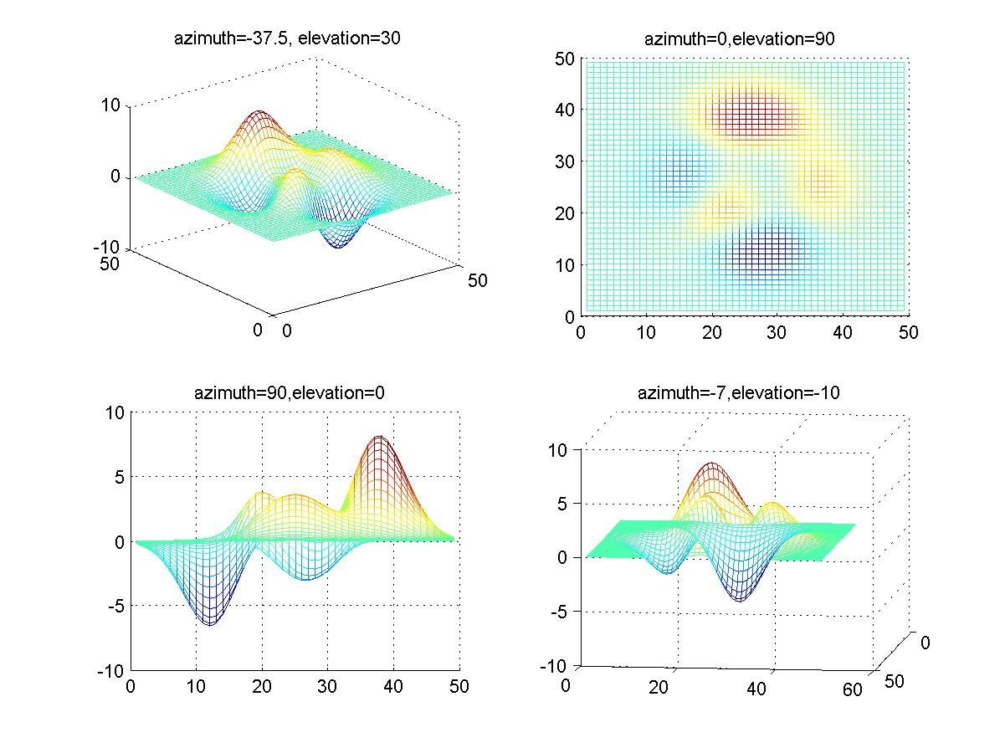

Slide 60
4.3.3 色彩处理
1. 颜色的向量表示
MATLAB除用字符表示颜色外，还可以用含有3个元素的向量表示颜色。
2. 色图
色图是m×3 的数值矩阵，它的每一行是RGB三元组。色图矩阵可以人为地生成，也可以调用MATLAB提供的函数hsv、hot、cool、summer、gray来定义色图矩阵，其中每个函数调用时可输入一个参数，来指定生成颜色的多少，默认颜色数为64种。
除plot及其派生函数外，mesh、surf等函数均使用色图着色。图形窗口色图的设置和改变，使用函数：
colormap(m) 其中m代表色图矩阵。
无参数调用colormap，将返回当前图形窗口的色图：
colors = colormap
colorbar用色图条显示图形中采用的色图矩阵。

Slide 61
图形颜色可根据需要任意生成，也可用matlab配备的色图函数
hsv —— 饱和值色图
gray —— 线性灰度色图
hot —— 暖色色图
cool —— 冷色色图
bone —— 兰色调灰色图
copper —— 铜色色图
pink —— 粉红色图
prism —— 光谱色图
jet ——饱和值色图II
flag —— 红、白、蓝交替色图

Slide 62
3. 三维表面图形的着色
三维表面图实际上就是在网格图的每一个网格片上涂上颜色。surf函数用缺省的着色方式对网格片着色。除此之外，还可以用shading命令来改变着色方式。
shading faceted — 网格修饰，缺省方式
shading flat —— 去掉黑色线条，根据小方块的值确定颜色
shading interp —— 颜色整体改变，根据小方块四角的值差 补过度点的值确定颜色

Slide 63
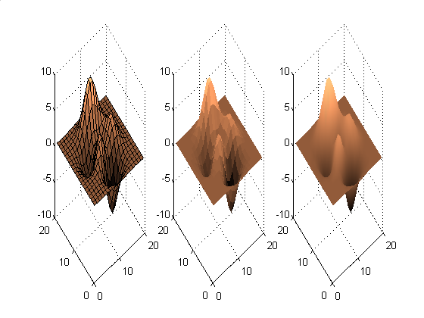
z=peaks(20); figure; colormap(copper);
subplot(1,3,1); surf(z);
subplot(1,3,2); surf(z); shading flat;
subplot(1,3,3); surf(z); shading interp;

Slide 64
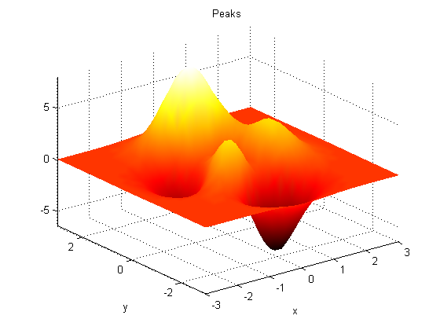
peaks(30); shading interp; colormap(hot)

Slide 65
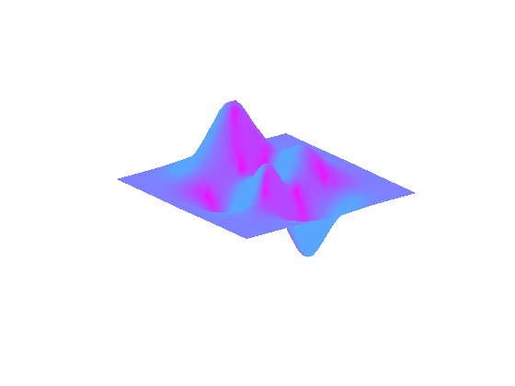
[X,Y,Z]=peaks(30); surfl(X,Y,Z)
shading interp; colormap(cool); axis off

Slide 66
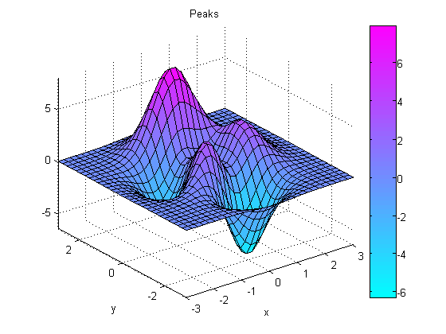
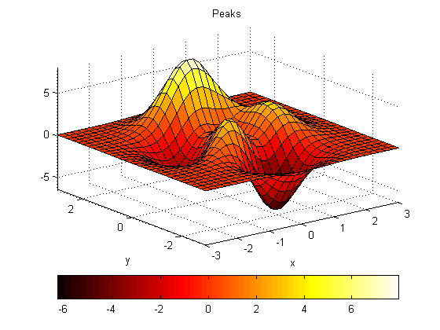
peaks(30); colormap(hot); colorbar('SouthOutside'); figure(2); peaks(30); colormap(cool); colorbar;

Slide 67
4.3.4 光照处理
MATLAB提供了灯光设置的函数，其调用格式为：
light('Color',选项1,'Style',选项2,'Position',选项3)
创建光照对象，即创建一个光源，该光源的特性由光照对象的属性确定，包括光源发出光的颜色（color）、光源的形状（style）和光源的位置（position）

Slide 68
例4.21 光照处理后的多峰函数曲面。
z=peaks(20);
subplot(1,2,1); surf(z);
light('Posi',[0,20,10]); shading interp; hold on;
plot3(0,20,10,'p'); text(0,20,10,' light');
subplot(1,2,2); surf(z);
light('Posi',[20,0,10]); shading interp; hold on;
plot3(20,0,10,'p'); text(20,0,10,' light');

Slide 69
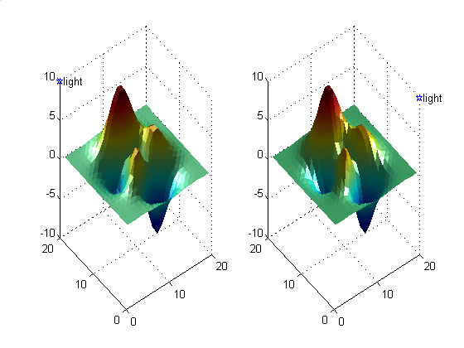

Slide 70
4.3.5 图形的消隐与透视
在三维空间绘制多个图形时，由于图形之间要相互 遮盖，就涉及消隐与透视问题。
消隐：指图形相互重叠的部分不再显示；
透视：指相互重叠的部分互不防碍，全面显示。
  hidden on 图形间消隐，为默认值
  hidden off 图形间透视

Slide 71
[X0,Y0,Z0]=sphere(30); %产生单位球面的三维坐标
X=2*X0; Y=2*Y0; Z=2*Z0 %产生半径为2的球面的三维坐标
clf, subplot(1,2,1);
surf(X0,Y0,Z0); %画单位球面
shading interp; %采用插补明暗处理
hold on, mesh(X,Y,Z), colormap(hot), hold off %采用hot色图
hidden off %产生透视效果
axis equal, axis off; %不显示坐标轴
title ('透视图');
subplot(1,2,2);
surf(X0,Y0,Z0); %画单位球面
shading interp; %采用插补明暗处理
hold on, mesh(X,Y,Z), colormap(hot), hold off %采用hot色图
hidden on %产生消隐效果
axis equal, axis off; %不显示坐标轴
title ('消隐图');

Slide 72
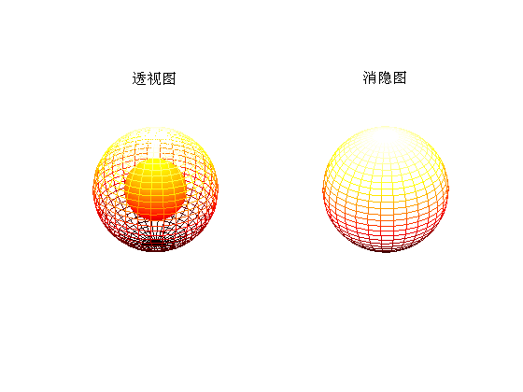

Slide 73
4.4 图像与动画
4.4.1 图像
1. imread和imwrite函数
imread和imwrite函数分别用于将图像文件读入MATLAB工作空间，以及将图像数据和色图数据一起写入一定格式的图像文件。
2. image和imagesc函数
这两个函数用于图像显示。为了保证图像的显示效果，一般还应使用colormap函数设置图像色图。 imagesc函数能够自动调整值域范围

Slide 74
例4.22 在C:\MATLAB6p5\toolbox\images\imdemos 目录下有一图像文件greens.jpg，在图形窗口显示该图像。
[x,cmap]=imread(' D:\MATLAB6p5\toolbox\images\imdemos\ greens.jpg'); %读取图像的数据阵和色图阵
image(x); colormap(cmap);
axis image off %保持宽高比并取消坐标轴
imshow(x)

Slide 75
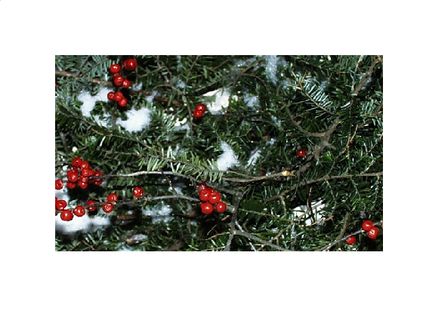

Slide 76
4.4.2 动画
1. getframe函数
getframe函数可截取每一幅画面信息而形成一个很大的列向量。该向量可保存到一个变量中。显然，保存n幅图就需一个大矩阵。
2. moviein函数
moviein(n)函数用来建立一个足够大的n列矩阵。该矩阵用来保存n幅画面的数据，以备播放。
3. movie函数
movie(m,n)函数以每秒n幅图形的速度播放由矩阵M的列向量所组成的画面。

Slide 77
动画生成的步骤
创建帧矩阵,预留存储空间 —— moviein
对动画中的每一帧生成图形，并把它们放到帧矩阵中 —— getframe
从帧矩阵中回放动画—— movie

Slide 78
例4.23 播放一个直径不断变化的球体。
程序如下
[x,y,z] = sphere(50);
m = moviein(30); %建立一个30列大矩阵
for i=1:30
surf(i*x,i*y,i*z) %绘制球面
m(:,i) =getframe; %将球面保存到m矩阵
end
movie(m,10); %以每秒10幅的速度播放球面

Slide 79
4.5 低层绘图操作
4.5.1 图形对象及其句柄
1. 图形对象
MATLAB把构成图形的各个基本要素称为图形对象。这些对象包括计算机屏幕(Root Screen)、图形窗口(Figure)、坐标轴(Axes)、用户菜单(Uimenu)、用户控件(Uicontrol)、曲线(Line)、曲面(Surface)、文字(Text)、图像(image)、光源(Light)、区域块(Patch)和方框(Rectangle)。系统将每一个对象按树型结构组织起来。每个图形对象都可以被独立地操作。

Slide 80
根屏幕
………
窗口1
窗口2
窗口n
界面控制
界面菜单
轴
线
面
字
块
像
对象层次关系

Slide 81
说明：
根:图形对象的根，对应于计算机屏幕，根只有一个，其它所有图形对象都是根的后代。
图形窗口: 根的子代，窗口的数目不限，所有图形窗口都是根屏幕的子代，除根之外，其它对象则是窗的后代。
界面控制:图形窗口的子代，创建用户界面控制对象，使得用户可采用鼠标在图形上作功能选择，并返回句柄。
界面菜单: 图形窗口的子代，创建用户界面菜单对象

Slide 82
轴:图形窗口的子代，创建轴对象，并返回句柄，线面字块像的父辈
线:轴的子代，创建线对象
面:轴的子代，创建面对象
字:轴的子代，创建字对象
块:轴的子代，创建块对象
像:轴的子代，创建图像对象

Slide 83
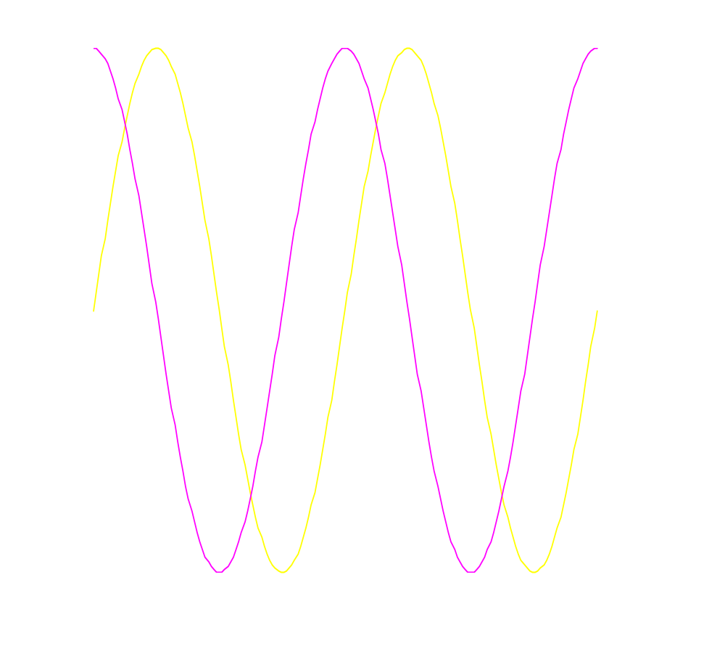
窗口对象
线对象
轴对象

Slide 84
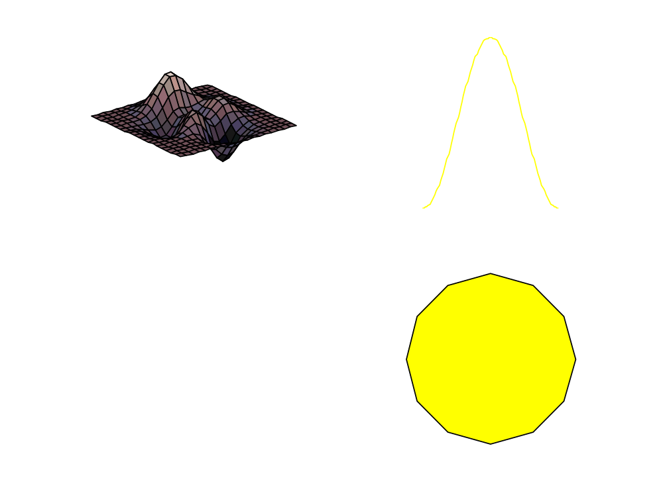
面对象
线对象
文字对象
像对象
块对象

Slide 85
2. 图形对象句柄
MATLAB在创建每一个图形对象时，都为该对象分配唯一的一个值，称其为图形对象句柄(Handle)。句柄是图形对象的唯一标识符。
MATLAB提供了3个用于获取已有图形对象句柄的函数：
gcf 获取当前图形窗口的句柄 (get current figure)。
gca 获取当前坐标轴的句柄(get current axis)。
gco 获取最近被单击的图形对象的句柄(get current object)。
delete 删除句柄对应的对象
eg. delete(gca)将删除当前轴和它的所有子对象

Slide 86
4.5.2 图形对象属性
1. 属性名与属性值
MATLAB给每种对象的每一个属性规定了一个名字，称为属性名，而属性名的取值成为属性值。例如，LineStyle是曲线对象的一个属性名，它的值决定着线型，取值可以是'-' 、':'、'-.'、'--'或'none'。
2. 属性的操作（设置和查询属性值）
set函数：
set(句柄，属性名1，属性值1，属性名2，属性值2，…)
get函数：返回某些对象属性的当前值
V=get(句柄，属性名)

Slide 87
4.5.3 图形对象的创建
1. 图形窗口对象
建立图形窗口对象使用figure函数。调用该函数的命令形式为：
句柄变量 = figure(属性名1，属性值1，属性名2，属性值2，…)
MATLAB为每个图形窗口提供了很多属性。这些属性及其取值控制着图形窗口对象。除公共属性外，其他常用属性：MenuBar（是否显示图形菜单条）、Name（图形窗口显示的名称）、Position属性（图形显示的大小和位置）、Color（窗口背景色）等。

Slide 88
例4.25 建立一个图形窗口。该图形窗口没有菜单条，标题名称为“图形窗口示例”，起始于屏幕左下角、宽度和高度分别为300像素点和150像素点，背景颜色为绿色，且当用户从键盘按下任意一个键时，屏幕将显示“Hello,Keyboard Key Pressed.”字样。
命令如下：
hf = figure('Color',[0,1,0],'Position',[1,1,300,150], ...
'Name','图形窗口示例', 'NumberTitle', 'off', ...
'MenuBar','none', 'KeyPressFcn', ...
'disp(''Hello,Keyboard Key … Pressed.'')')

Slide 89
例4.26 分别在4个不同的图形窗口绘制出正弦、余弦、正切、余切曲线。要求先建立一个图形窗口并绘图，然后每关闭一个再建立下一个，直到建立第4个窗口并绘图。
x=linspace(0,2*pi,60);
y=sin(x); z=cos(x); t=tan(x); ct=1./(t+eps); %命令组待用
C4=['figure(''Name'',''cotangent(x)'',''NumberTitle'',',...
'''off''); plot(x,ct);axis([0,2*pi,-40,40]);'];
C3=['figure(''Name'',''tangent(x)'',''DeleteFcn'',C4,',...
'''NumberTitle'',''off''); plot(x,t); axis([0,2*pi,-40,40]);'];
C2=['figure(''Name'',''cos(x)'',''DeleteFcn'',C3,',...
'''NumberTitle'',''off''); plot(x,z); axis([0,2*pi,-1,1]);'];
%先创建1个图形窗口并绘制曲线
figure('Name','sin(x)','DeleteFcn',C2,'NumberTitle','off');
plot(x,y);axis([0,2*pi,-1,1]);

Slide 90
2. 坐标轴对象
建立坐标轴对象使用axes函数，调用它的命令形式为：
句柄变量 = axes (属性名1，属性值1，属性名2，属性值2，…)
MATLAB为每个坐标轴对象提供了很多属性。除公共属性外，还有其他常用属性。

Slide 91
例4.27 利用坐标轴对象实现图形窗口的任意分割。
程序如下：
clf; %清图形窗口
x=linspace(0,2*pi,20); y=sin(x); axes('Posi',[0.2,0.2,0.2,0.7]);
plot(y,x); title(‘sin(x)-1’);
axes(‘Posi’,[0.4,0.5,0.2,0.1]);
stairs(x,y); title(‘sin(x)-2’);
axes(‘Posi’,[0.55,0.6,0.25,0.3]);
stem(x,y);title(‘sin(x)-3’);
axes(‘Posi’,[0.55,0.2,0.25,0.3]);
stem(x,y);title(‘sin(x)-4’);

Slide 92
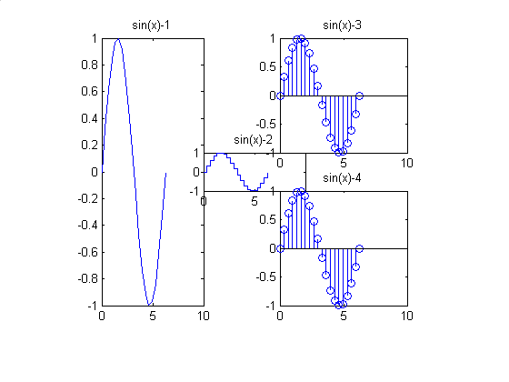

Slide 93
3. 曲线对象
建立曲线对象使用line函数，调用它的命令形式为：
句柄变量 = line(x,y,z,属性名1，属性值1，属性名2，属性值2，…)
其中对x,y,z的解释与高层曲线函数plot和plot3等一样，其余的解释与前面介绍过的figure和axes函数类似。
每个曲线对象也具有很多属性。除公共属性外，还有其他常用属性。

Slide 94
4. 文字对象
使用text函数可以根据指定位置和属性值添加文字说明，并保存句柄。调用该函数的命令形式为：
句柄变量 = text(x,y,z,‘说明文字’,属性名1，属性值1，属性名2，属性值2，…)
其中说明文字中除使用标准的ASCII字符外，还可使用LATEX格式的控制字符。
除公共属性外，文字对象还有其他常用属性。

Slide 95
例4.28 利用曲线对象完成例4.5。
x=(0:pi/100:2*pi)';
y1=2*exp(-0.5*x)*[1,-1];
y2=2*exp(-0.5*x).*sin(2*pi*x);
x1=(0:12)/2;
y3=2*exp(-0.5*x1).*sin(2*pi*x1);
line(x,y1,'LineStyle',':','color','g');
line(x,y2,'LineStyle','--','color','b');
line(x1,y3,'LineStyle','none','Marker','p','color','r‘);
title(’曲线及其包络线‘);
xlabel('independent variable X‘);
ylabel(’independent variable Y‘);
text(2.8,0.55,’2e^{-0.5x}‘,’FontSize‘,12);
text(0.45,0.55,’y=2e^{-0.5x}sin(2{\pi}x)‘,’FontSize‘,12);
text(1.4,0.1,’离散数据点‘);
legend(’包络线‘,’包络线‘,’曲线y‘,’离散数据点‘)

Slide 96
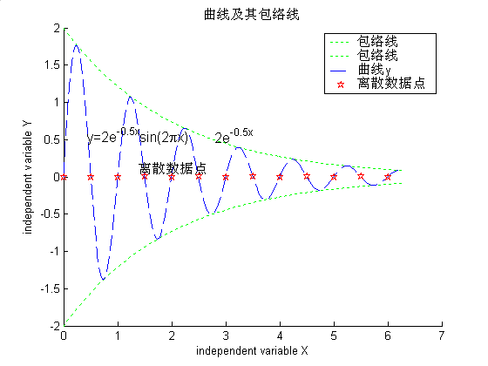

Slide 97
5. 曲面对象
建立曲面对象使用surface函数，调用它的命令形式为：
句柄变量=surface(x,y,z,属性名1，属性值1，属性名2，属性值2，…)
其中对x,y,z的解释与高层曲面函数mesh和surf等一样，其余的解释与前面介绍过的figure和axes等函数类似。
每个曲面对象也具有很多属性。除公共属性外，还有其他常用属性。

Slide 98
例4.29 利用曲面对象绘制三维曲面z=sin(y)cos(x)。
x=0:0.1:2*pi;
[x,y]=meshgrid(x);
z=sin(y).*cos(x);
axes('view',[-37.5,30]);
hs = surface(x,y,z,'FaceColor','w','EdgeColor','flat');
grid on;
xlabel('x-axis'),ylabel('y-axis'),zlabel('z-axis');
title('mesh-surf');
pause;
set(hs,'FaceColor','flat');

Slide 99

